Slide 1


دانشگاه صنعتی امیرکبیر
آزمایشگاه سیستم‌عامل
جلسه دوم: فایل سیستم و مدیریت فایل
مدرس: مینا یوسف‌نژاد

Slide 2
فایل سیستم لینوکس

Slide 3
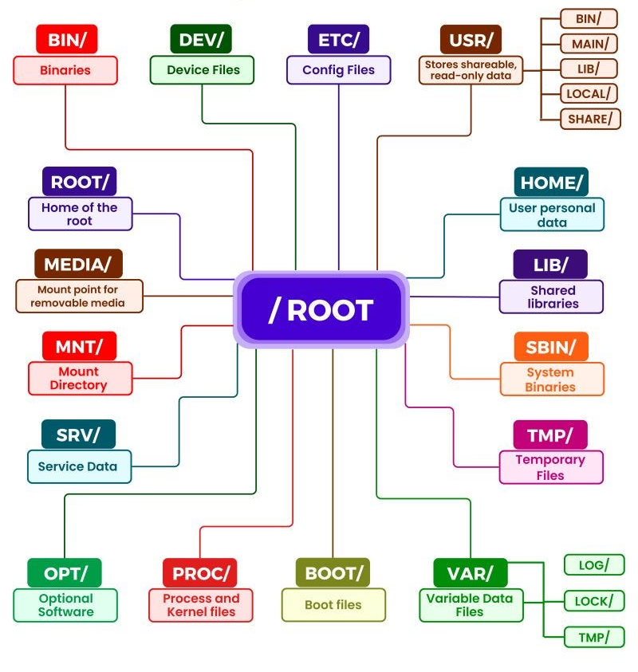
فایل سیستم در لینوکس: یک روش برای سازماندهی و مدیریت فایل‌ها و پوشه‌ها (دایرکتوری‌ها) روی دیسک‌های ذخیره‌سازی است، مثل هارد دیسک یا حافظه‌های USB.
فایل سیستم‌ها مشخص می‌کنند که چگونه داده‌ها روی این دیسک‌ها ذخیره، خوانده، نوشته، و حذف می‌شوند. هر فایل یا پوشه در سیستم‌عامل لینوکس به یک مسیر (Path) منحصر به فرد دسترسی دارد، مثل: /home/username/Documents.
به زبان ساده، فایل سیستم مثل یک سیستم مرتب‌سازی در یک کتابخانه است که کمک می‌کند راحت‌تر کتاب‌ها (فایل‌ها) را پیدا، ذخیره یا حذف کنید.
فایل سیستم لینوکس (Linux File System) به ساختار سازماندهی فایل‌ها و دایرکتوری‌ها در سیستم‌عامل لینوکس گفته می‌شود. این فایل سیستم به صورت یک ساختار درختی سازمان‌دهی شده است که در آن ریشه (root) در بالاترین سطح قرار دارد و دایرکتوری‌های مختلف زیر آن قرار می‌گیرند.

Slide 4
فایل | هدف
/ (root) | نقطه آغازین و بالاترین سطح سلسله‌مراتبی سیستم فایل
/bin | شامل فایل‌های باینری اجرایی اصلی سیستم و ابزارهای پایه‌ای سیستم
/boot | حاوی فایل‌های مورد نیاز برای بوت سیستم است، مثل کرنل لینوکس
/dev | شامل فایل‌های دستگاه‌ها (device files) که به سخت‌افزارهای سیستم اشاره دارند
/etc | حاوی فایل‌های تنظیمات و پیکربندی سیستم
/home | دایرکتوری خانه‌ی کاربران که فایل‌ها و تنظیمات شخصی هر کاربر در اینجا ذخیره می‌شود
/lib | حاوی کتابخانه‌های مورد نیاز برای اجرای فایل‌های باینری در /bin و /sbin
/mnt | به طور موقت برای اتصال سیستم‌های فایل دیگر (mounting) استفاده می‌شود
/opt | محل نصب نرم‌افزارهای اختیاری
/proc | یک سیستم فایل مجازی است که اطلاعات مربوط به پروسه‌ها و کرنل را در بر دارد
/sbin | شامل فایل‌های باینری سیستمی که معمولاً فقط توسط کاربر ریشه استفاده می‌شوند
/tmp | محل ذخیره فایل‌های موقتی
/usr | شامل برنامه‌ها و فایل‌های مرتبط با کاربر
/var | حاوی فایل‌هایی که محتوای متغیر دارند، مانند لاگ‌های سیستم و دیتابیس‌ها

Slide 5
مدیریت فایل

Slide 6
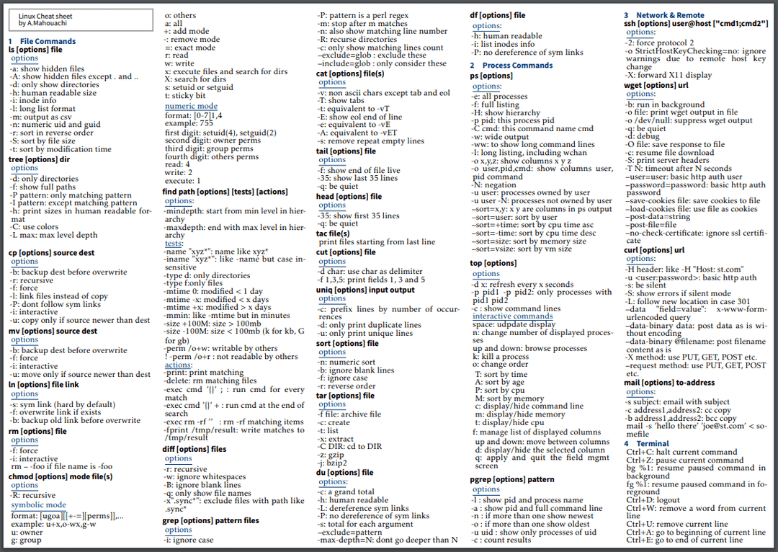

Slide 7




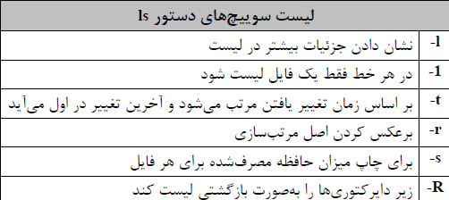
ls

Slide 8
cd
cd /path/to/directory
Home:
cd
cd ~
Parent Directory:
cd ..
Back:
cd –

Slide 9
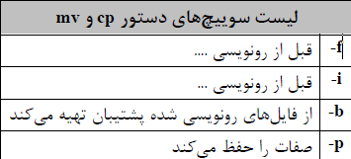
cp
cp [options] source destination
mv
mv [options] source destination

Slide 10
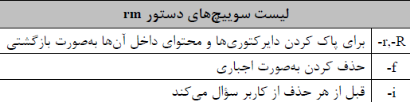
rm
rm [options] file
mkdir
mkdir [options] dir_name

Slide 11
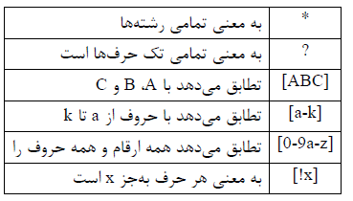
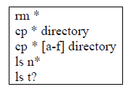
rmdir
rmdir [options] dir_name
rmdir
wildcards

Slide 12
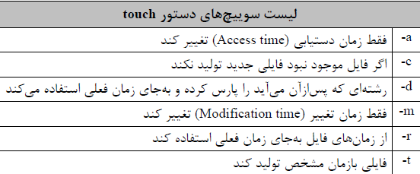
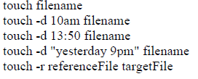
touch
touch [options] file
انواع تاریخ و زمان:
Access time
Modification time
Change time

Slide 13






find

Slide 14
find
لیست سوییچ‌هاي دستور find
دنبال الگویی که پس ازاین سوییچ می آید ، می گردد. | -name
فرقی با بخش بالایی ندارد ب ه جز اینکه به کوچک یا بزرگ بودن حساس نیست | -iname
جستجوي دایرکتور ي | -type d
جستجوي فایل | -type f
برای جستجو براساس حجم فایل استفاده می‌شود. + به معنی بزرگ‌تر از N و – به معنی کوچک‌تر از N است. اگر عدد خالی بیاید به معنی بلوک است و با استفاده از c برای کاراکتر، G برای گیگابایت و… میتوان حجم را معلوم کرد. | -size +N/-N
براي جستجوي فایل یا دایرکتوري خالی استفاده می شود. | -empty
براي جستجوي فایلهایی که 24 n* ساعت قبل خوانده شده است. | -atime n
n* براي جستجوي فایلهایی که 24 n* ساعت قبل متا دیتا آن تغییر کرده است. | -ctime n
براي جستجوي فایلهایی که 24 n* ساعت قبل محتوي آن تغییر کرده است. | -mtime n
براي جستجوي فایلهایی که دقیقه قبل خوانده شده است. | -amin n
براي جستجوي فایلهایی که n دقیقه قبل متا دیتا آن تغییر کرده است. | -cmin n
براي جستجوي فایلهایی که n دقیقه قبل محتوي آن تغییر کرده است | -mmin n

Slide 15
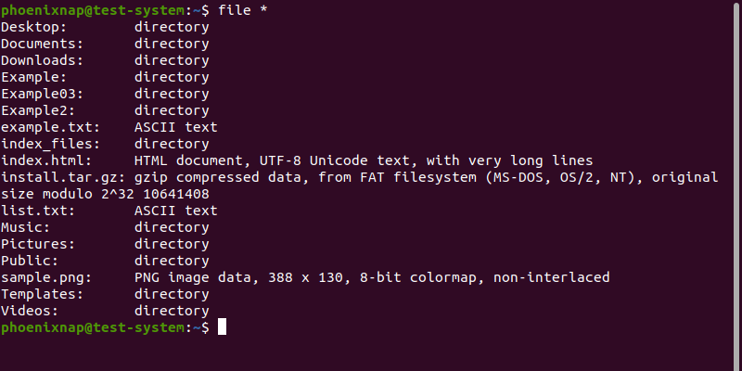
file
find

Slide 16
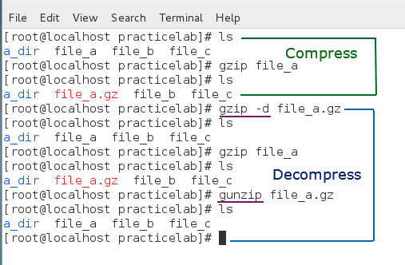
gzip
gunzip

Slide 17
مالکیت و مجوزهاي فایل

Slide 18
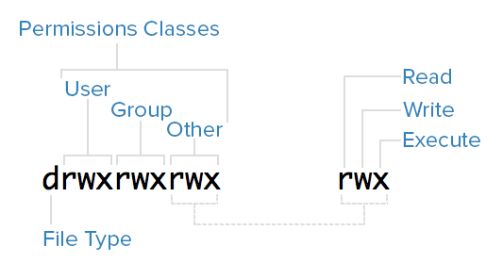
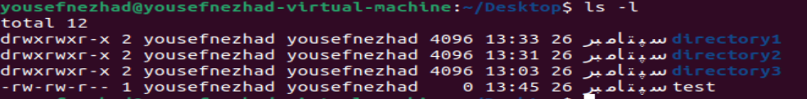
:User کاربری که مالک حقیقی فایل است، متعلق به این کلاس است.
Group : زمانی که کاربر عضوی از یک گروه باشد، به این کلاس تعلق پیدا می‌کند.
Other : هر کاربری که در دسته‌‌یUser یاGroup جای نگیرد، متعلق به این کلاس است.
علامت (ـ) به جای هرکدام از این کاراکترها بیاید، به‌این معناست که کلاس مربوطه حق دسترسی در حوزه‌ی مشخص شده را ندارد.
برای مثال اگر -rنمایش داده شود، به‌این معنی است که کاربر عضو این گروه فقط و فقط حق خواندن دارد.

Slide 19
Read
برای فایل‌های معمولی است که اجازه می‌دهد به کاربر تا از محتویات آن ها با خبر گردند. در دایرکتوری‌ها حق read به کاربر اجازه می‌دهد تا نام فایل‌ها را در دایرکتوری ببینند.
Write
در فایل‌های عادی این اجازه را به کاربر می‌‎دهد که آن را تغییر دهد و یا حذف کند. در دایرکتوری‌ها حقwrite این اجازه را به کاربر می‌دهد تا محتویات دایرکتوری را که حقread برآن دارد، ویرایش (ساخت، حذف و یا تغییر نام) کند و یا کل دایرکتوری را حذف کند.
Execute
در فایل‌های عادی این حق دسترسی به کاربر اجازه می‌دهد تا فایل مربوطه را بتواند اجرا کند (لازم به یادآوری است که کاربر باید حق r را داشته باشد). حق execute مربوط به فایل‌هایی است که قابل اجرا باشند و دستورات Shell بتوانند آن‌ها را اجرا کنند. در دایرکتوری‌ها نیز این اجازه به کاربران داده می‌شود تا بتوانند به فایل‌ها‌ی آن دسترسی داشته باشند و بتوانند در آن فایل‌ها تغییرات ایجاد کنند.

Slide 20
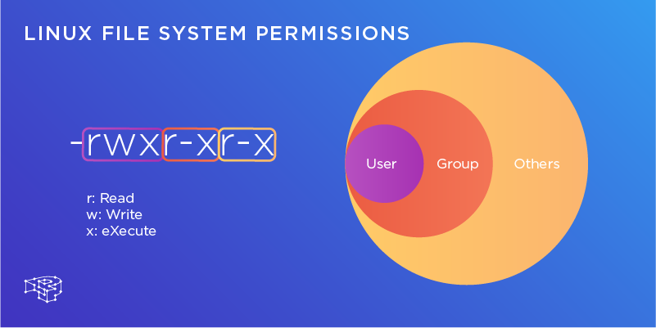
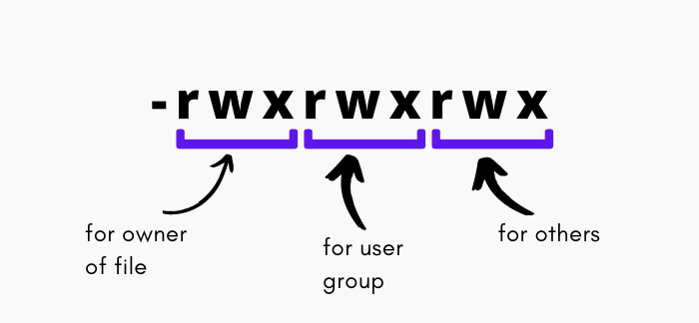

Slide 21





chown
chgrp

Slide 22


chmod
a = stands for all
u = stands for user
g = stands for group
o = stands for others

Slide 23
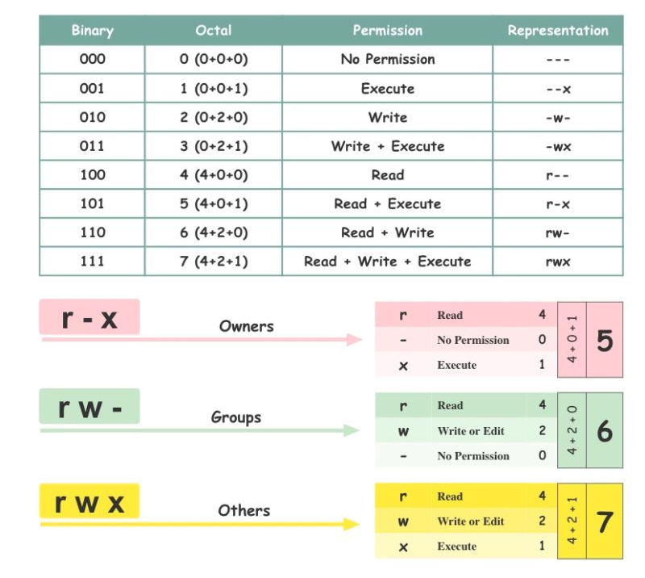
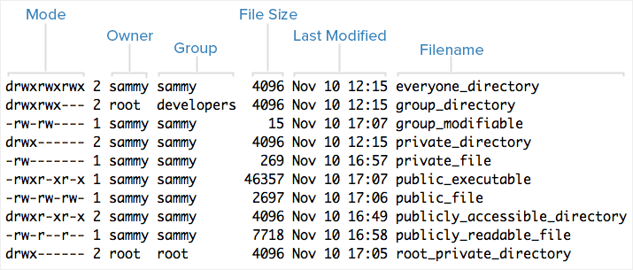
chmod

